Slide 1
基于RPA+AI的自动化发票报销系统
中国RPA+AI开发者大赛
汇报人：姜彤

Slide 2
作品信息
参赛作品 entries：基于RPA+AI的自动化发票报销系统
队伍名称 Team Name： 做什么都队
队伍成员 Team Member：孙恣，刘琪琪，赵梦想，姜彤
队伍口号 Team Slogan：做什么都对！！！
所属院校/专业 Enterprise :海科大信息工程学院&会计学院
作品应用场景 ：发票识别验真
作品应用项目：发票自助报销

Slide 3
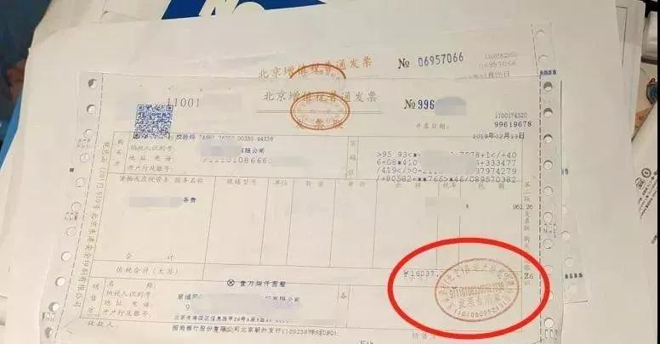
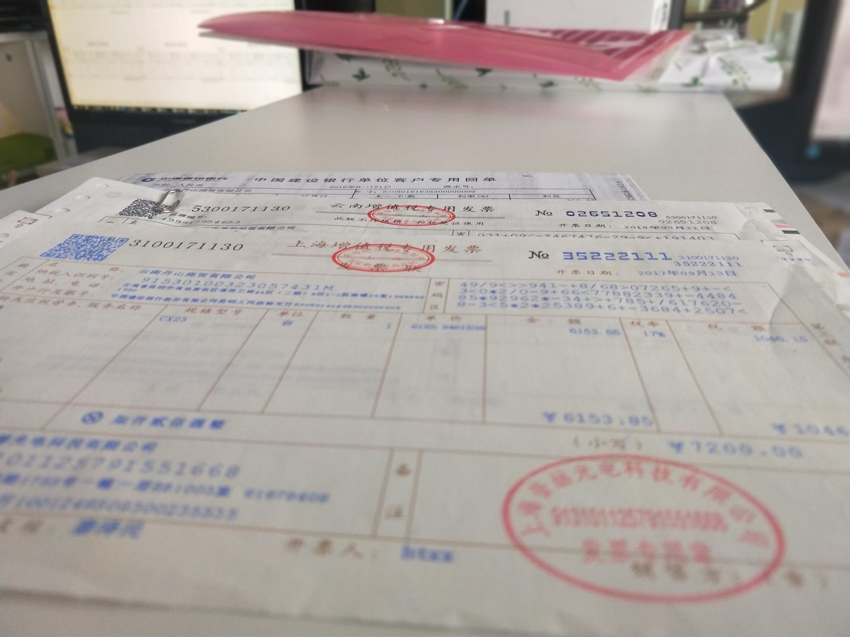
背景介绍
发票越来越多的运用到工作当中

Slide 4
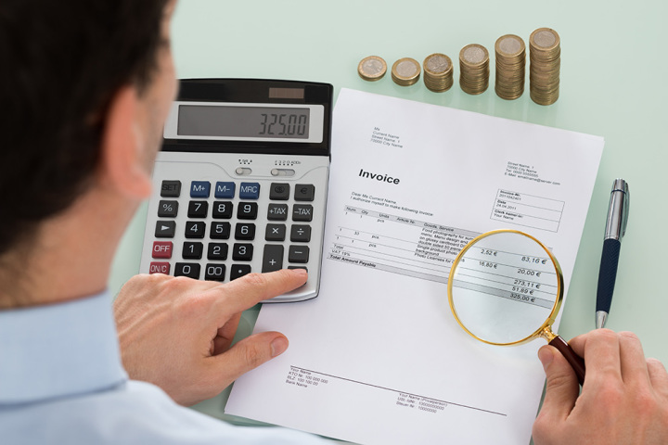
背景介绍
发票使用普及的同时，
财务人员的工作量也在剧增

Slide 5
需求分析
1
2
3
4
效率低下
耗时耗力
操作繁琐
工作量大
财务人员开具发票时，需要从其他系统将开票信息手工复制到开票系统中，并反复校对。
开完发票后还要将发票号回填，多系统操作过程繁琐，而且容易出错。
一旦出现非标准流程的情况，程序就更加复杂。
当开票量剧增，财务人员在月初、月末等业务高峰期难以及时、妥善地处理开票问题。

Slide 6
背景介绍
小赵是某公司的财务，每天要处理大量需要报销的发票，如何才能让小赵省时省力的完成这些工作呢？
此处输入文字，语言尽可能精炼此处输入文字，语言尽可能精炼此处输入文字，

Slide 7
解决方法
RPA+AI
自动化处理
+
工作易
人工智能发票识别

Slide 8
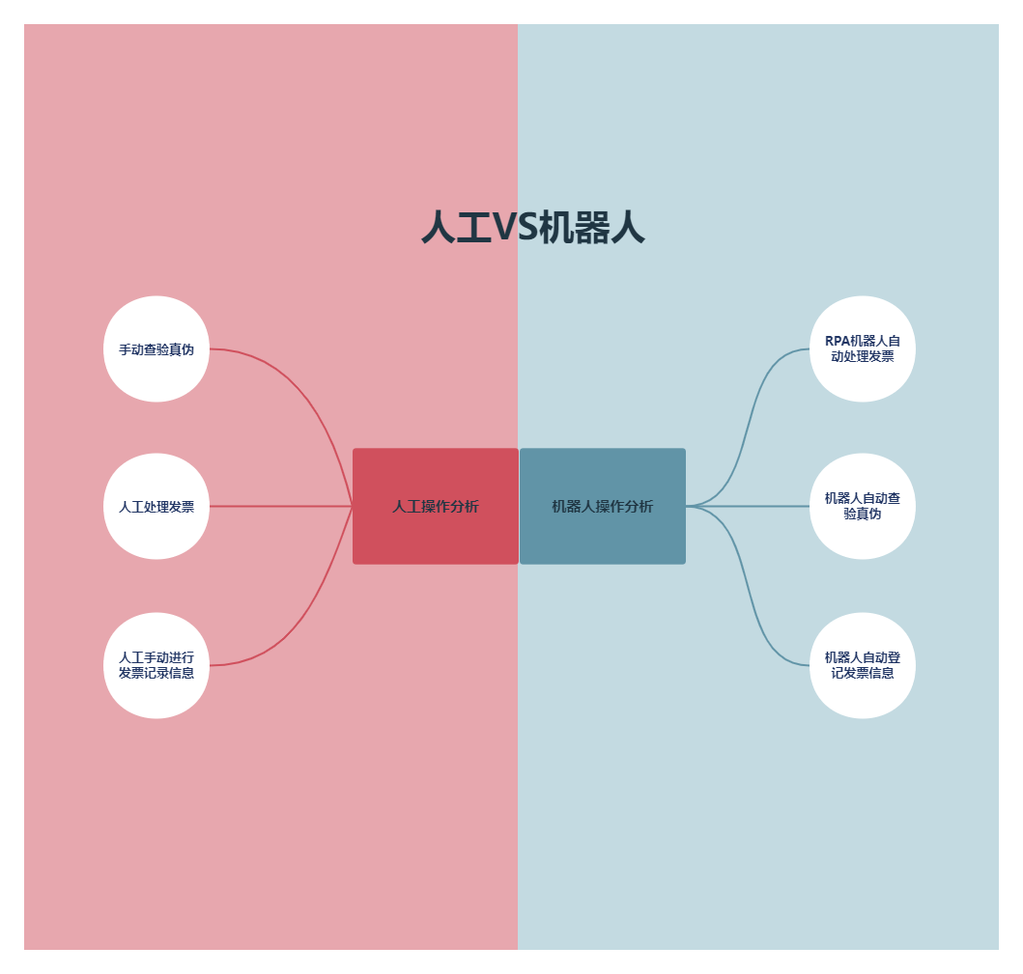
执行流程对比图

Slide 9
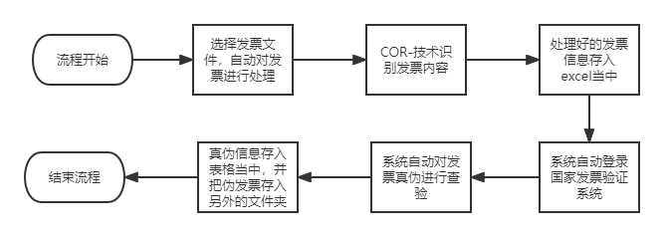
流程建设方案
工作易Creator设计流程图

Slide 10
流程步骤
人工
1.打开RPA机器人，让机器人运行
人工
2.选择对应发票文件进行上传
机器人
3.机器人自动处理发票上的信息
机器人
4.机器人把处理完成后的信息进行汇总
机器人
5.机器人自动打开发票查验平台
机器人
6.读取识别好的发票信息并填入到平台对应位置
机器人
7.通过python和RPA结合进行验证码的输入
机器人
8.自动识别后的真伪信息存入在Excel表格当中
机器人
9.机器人把假发票自动移到另外一个文件夹中

Slide 11
流程块说明
序号 | 流程块名称 | 包含流程步骤
1 | 程序运行 | 1、2
2 | 发票自动化处理 | 3、4
3 | 信息自动存入 | 4
4 | 自动登录发票验证平台 | 5、6、7
5 | 验证信息自动反馈 | 8
6 | 真伪发票自动分类 | 9

Slide 12
模式和技术创新性
发票自动导入端口
不干扰原有系统
提高操作的准确性
全天候式运行

Slide 13
模式和技术创新性
验证码通过python和RPA结合智能输入：
读取识别好的发票信息并填入到平台对应位置之后，RPA机器人会通过验证码认证进行发票核实，通过python和RPA结合使得流程方便快捷高效率运行

Slide 14
方案价值与收益
释放可以专注更高效率任务的人力资源，减少资源浪费
增强对端到端流程的控制和可视化
通过AI技术让我们的人力节省到最小化，使得公司财务人员可以更高高效率的工作。
利用端口增强对报销发票流程的控制，使其获取收益，保证次流程可以快速进行，提高效率。
价值
收益
破除现存各业务系统之间的业务孤岛
将重复性人工工作的出错率降至最低，提效降本
本RPA 机器人可以实现信息互联互通和资源共享，打破系统间壁垒，实现数据共享和系统融合。
本RPA 机器人能在最大程度上节约财务人工的时间和用户的时间，降低时间沉没成本。

Slide 15
请各位老师批评指正

